Slide 1
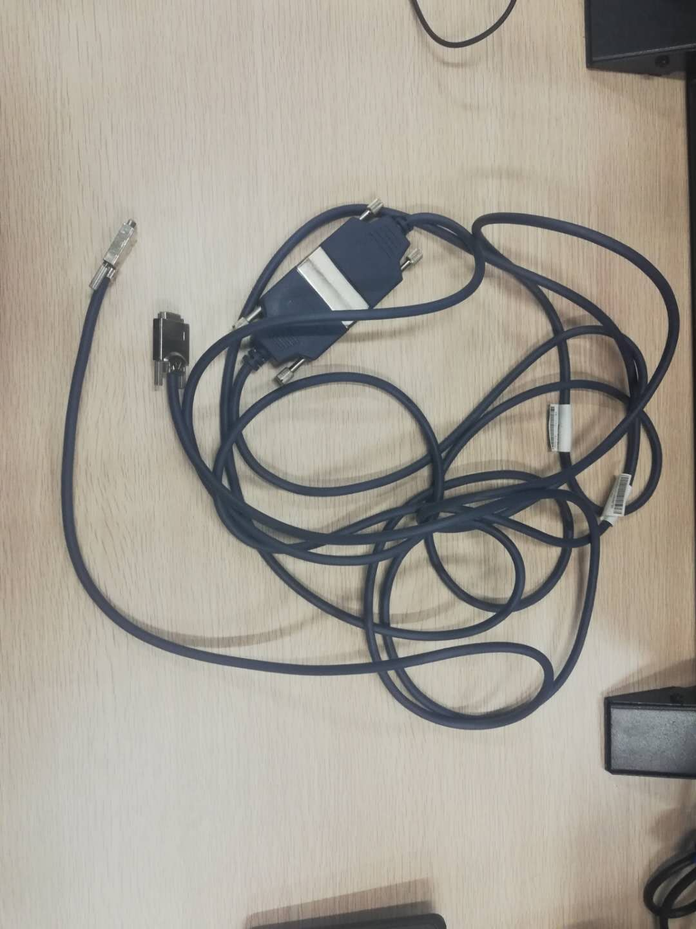
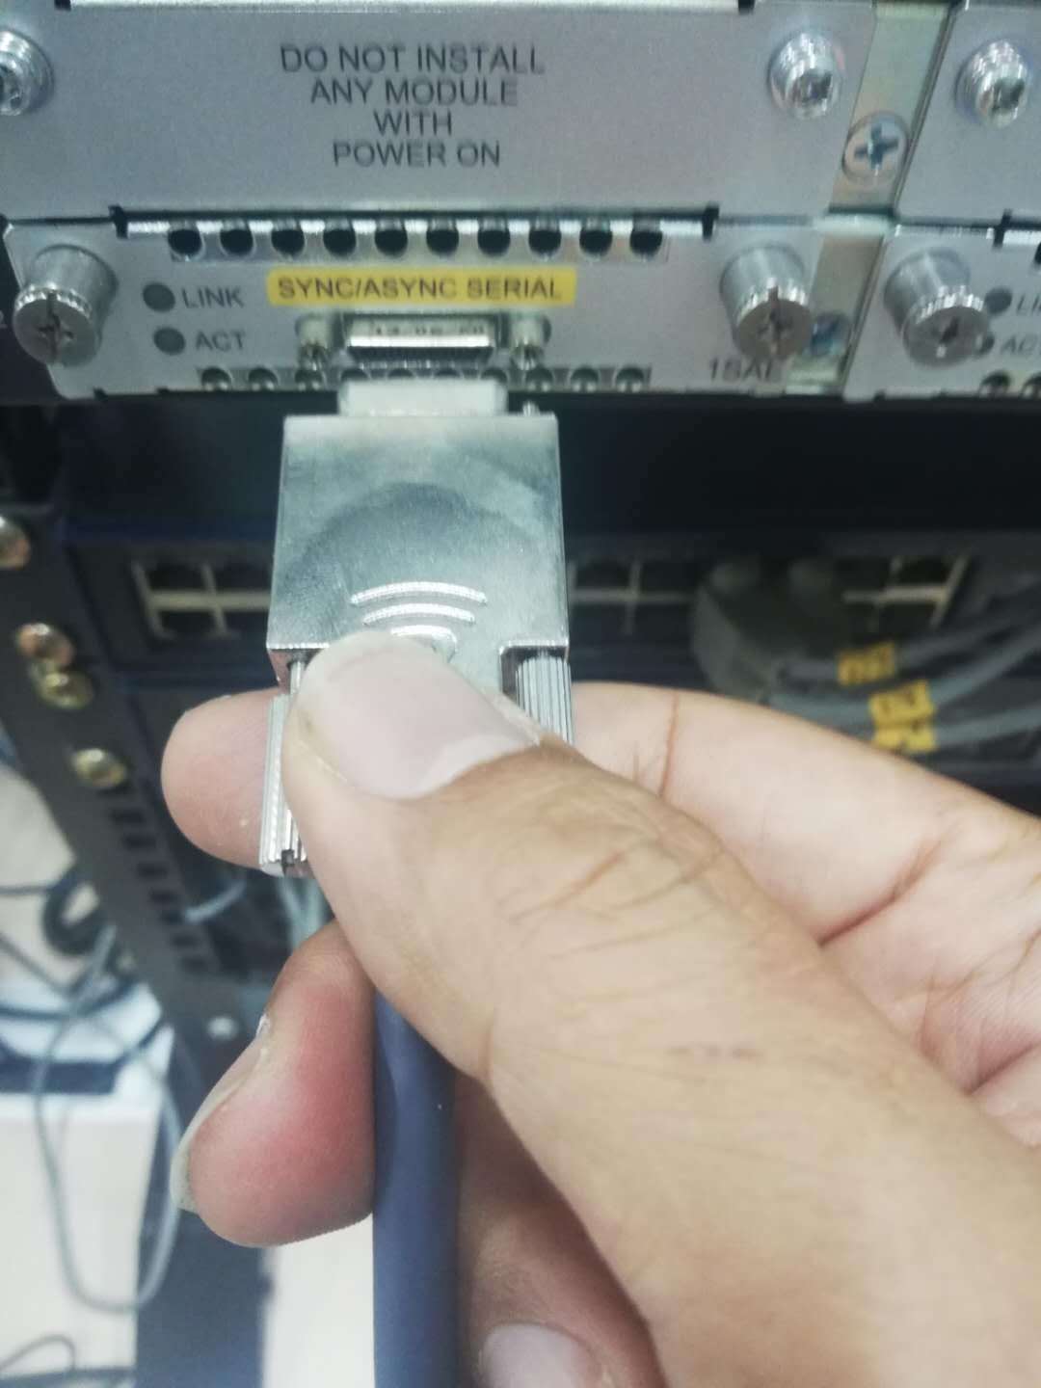
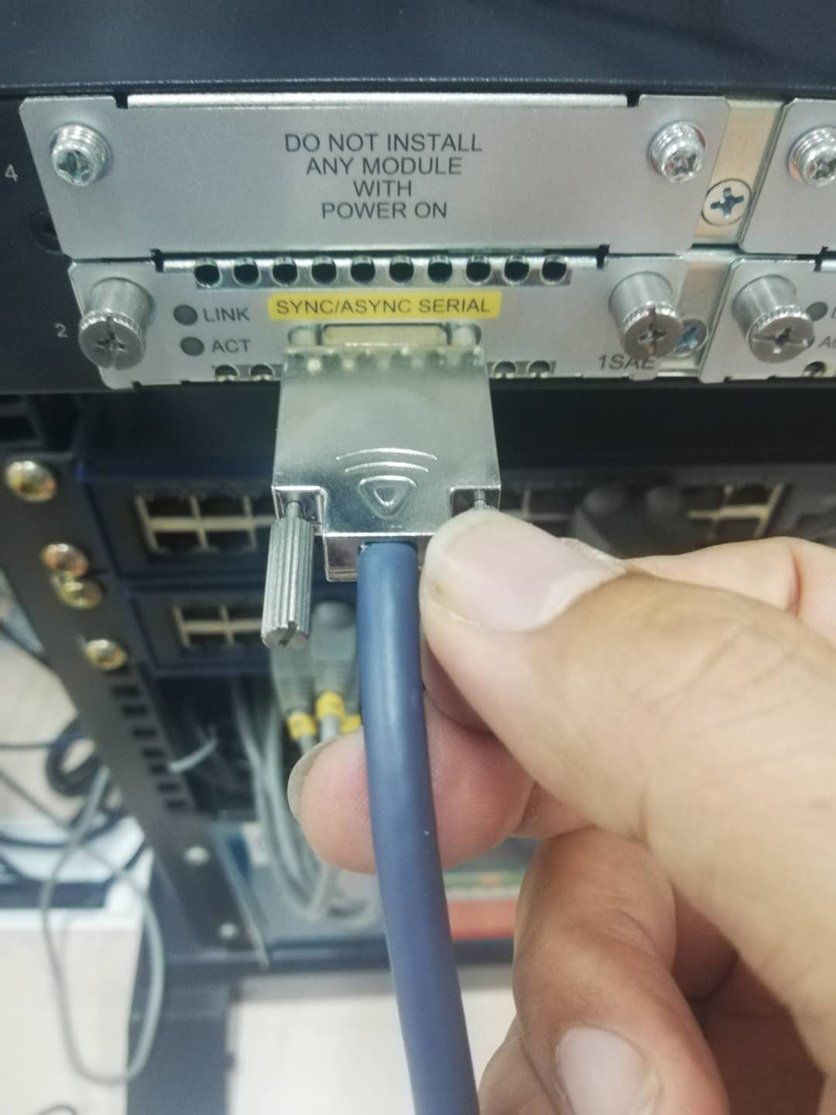
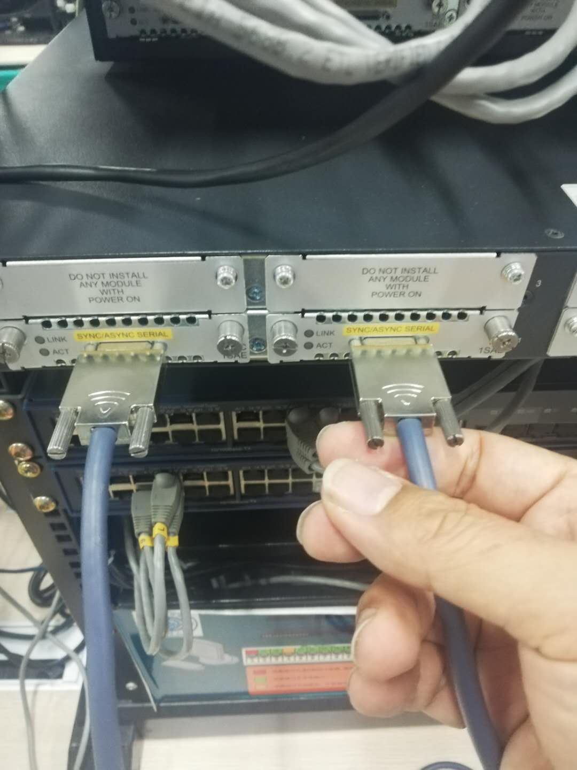
V35 电缆的使用-上（路由器断电情况下插拔！！！）
第1步，从线缆箱取出V35电缆。
第2步，将电缆接头对准路由器接口轻轻推入，如果有阻力，请水平方向左右轻微晃动并继续推进。
第3步，确认接头推到位之后，顺时针方向拧紧螺栓，请勿拧过力，稍紧即可。
第4步，同样方法将线缆接头另一头接好并拧紧。

Slide 2
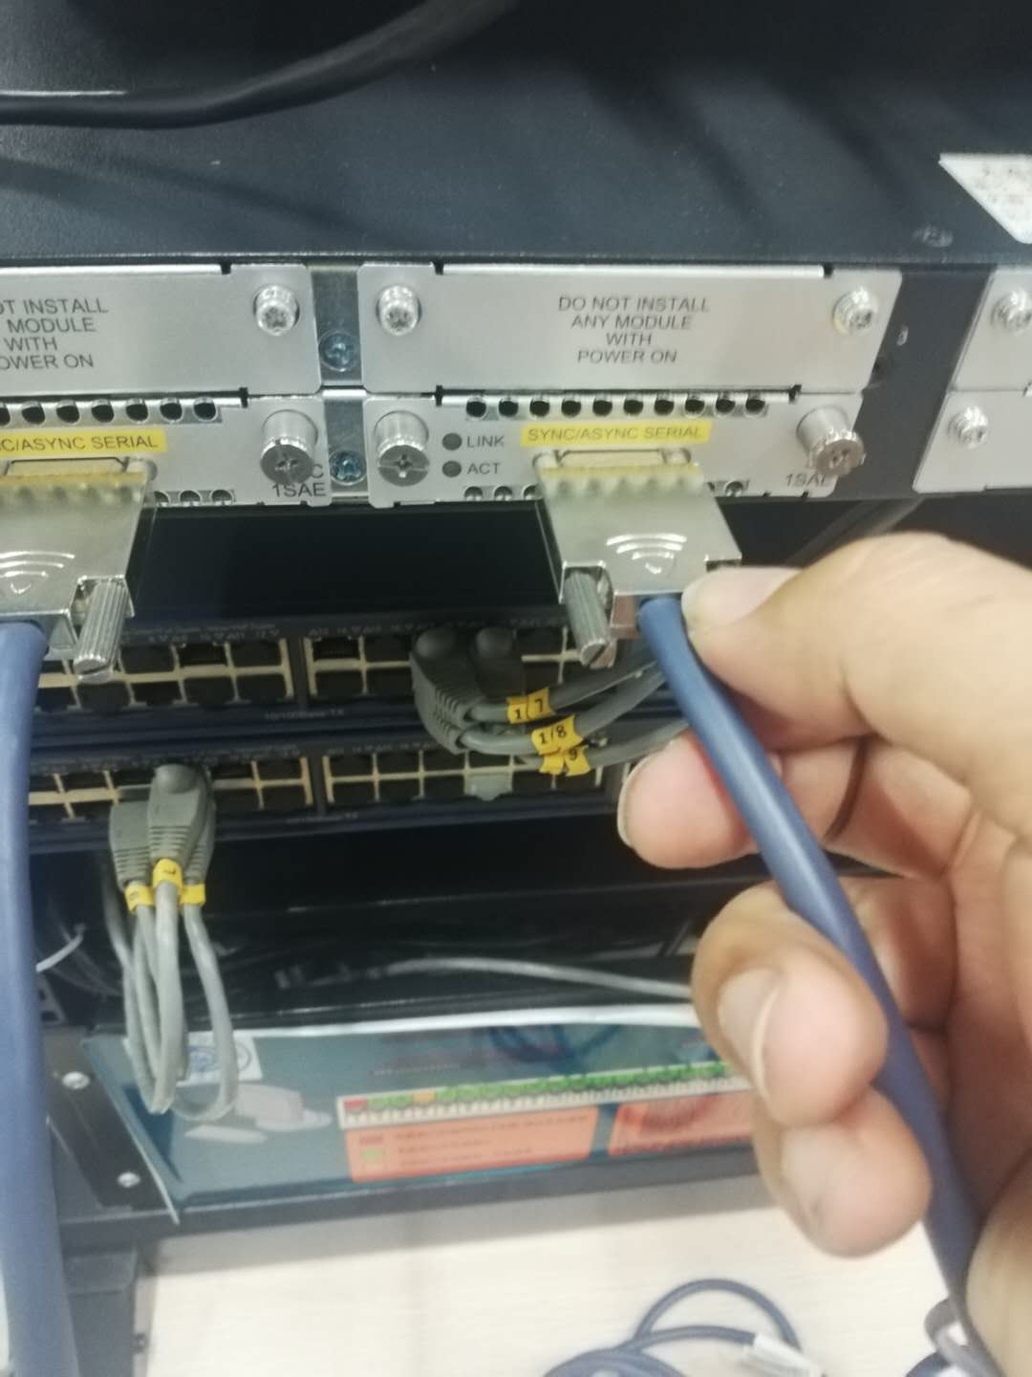
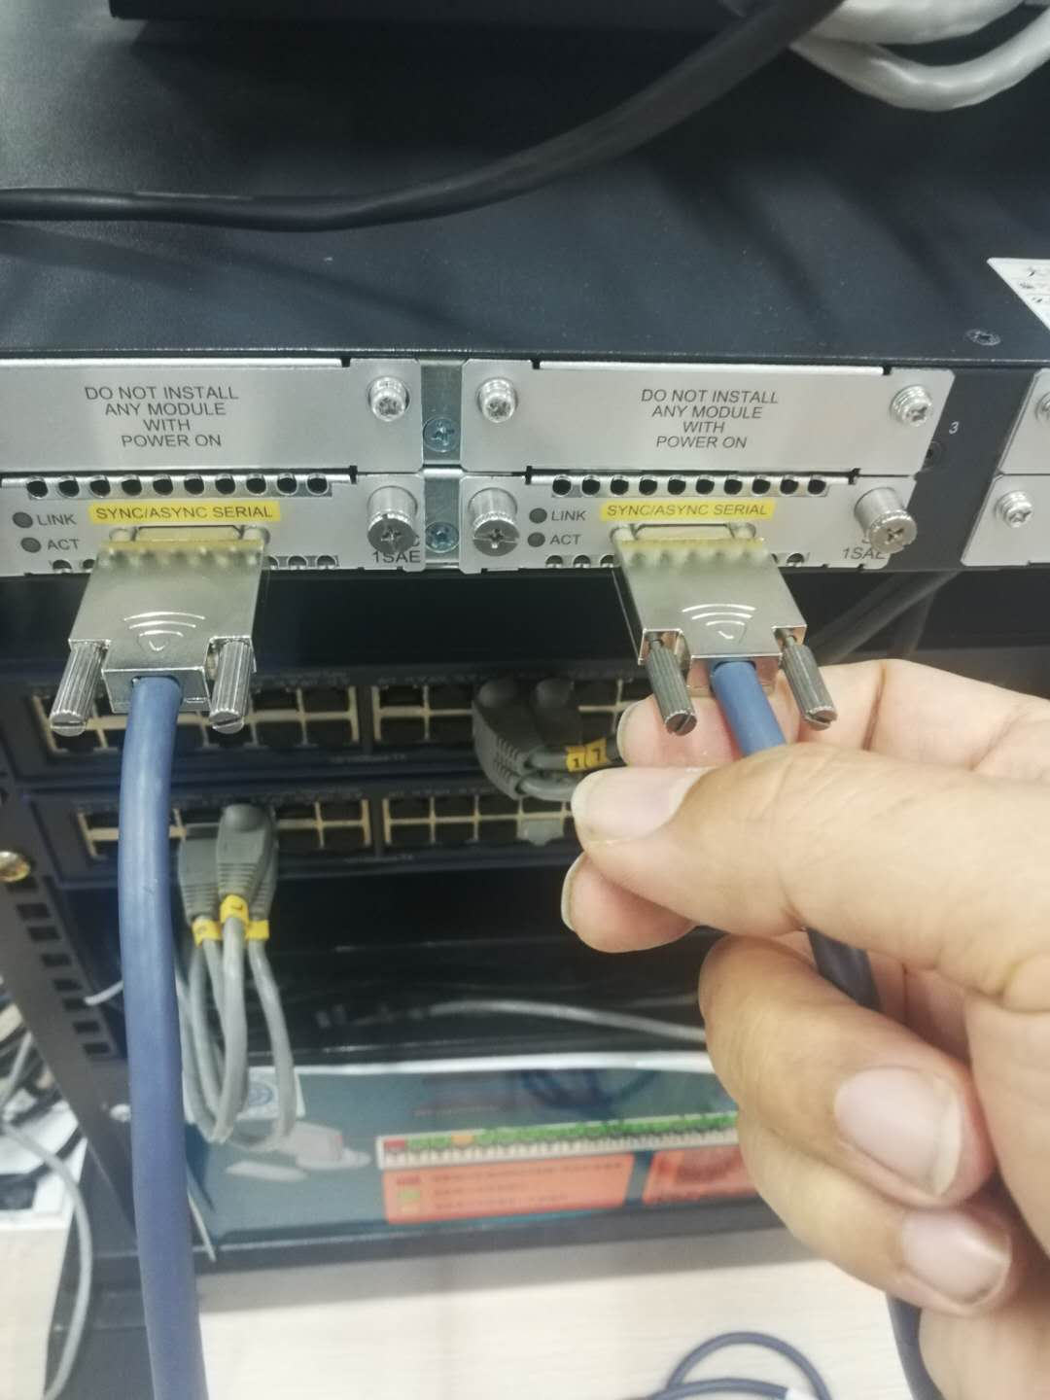
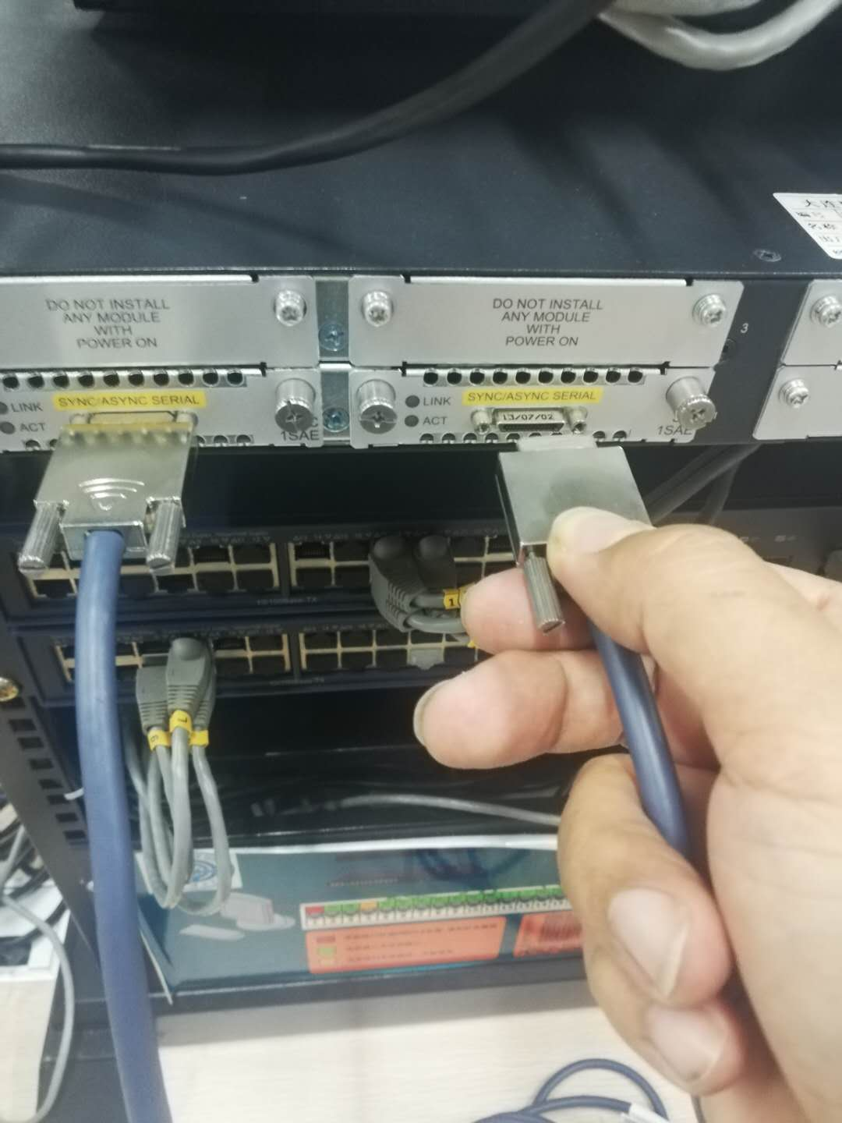
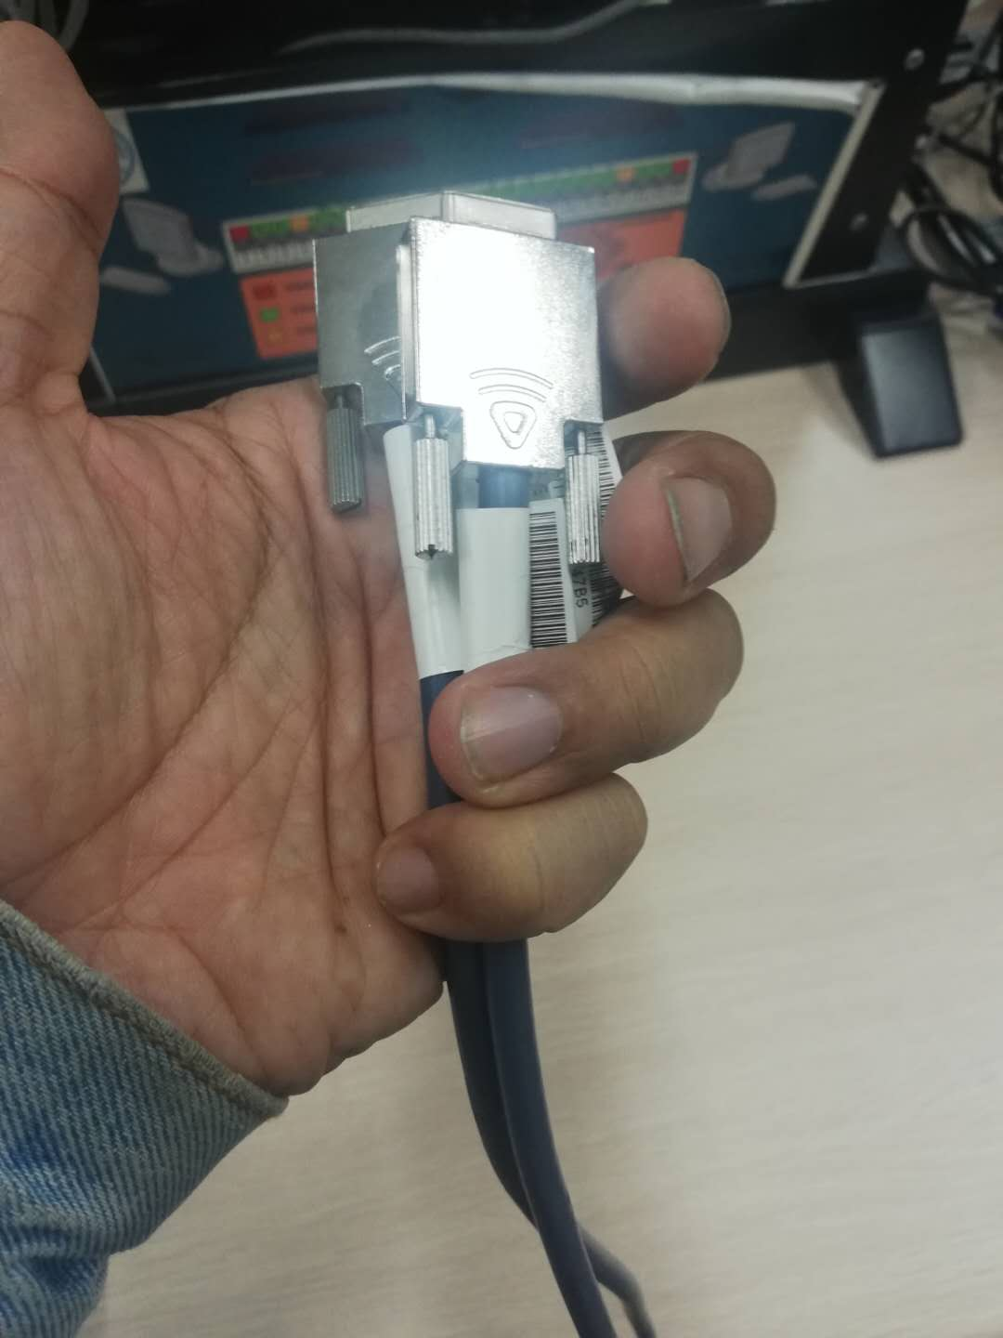
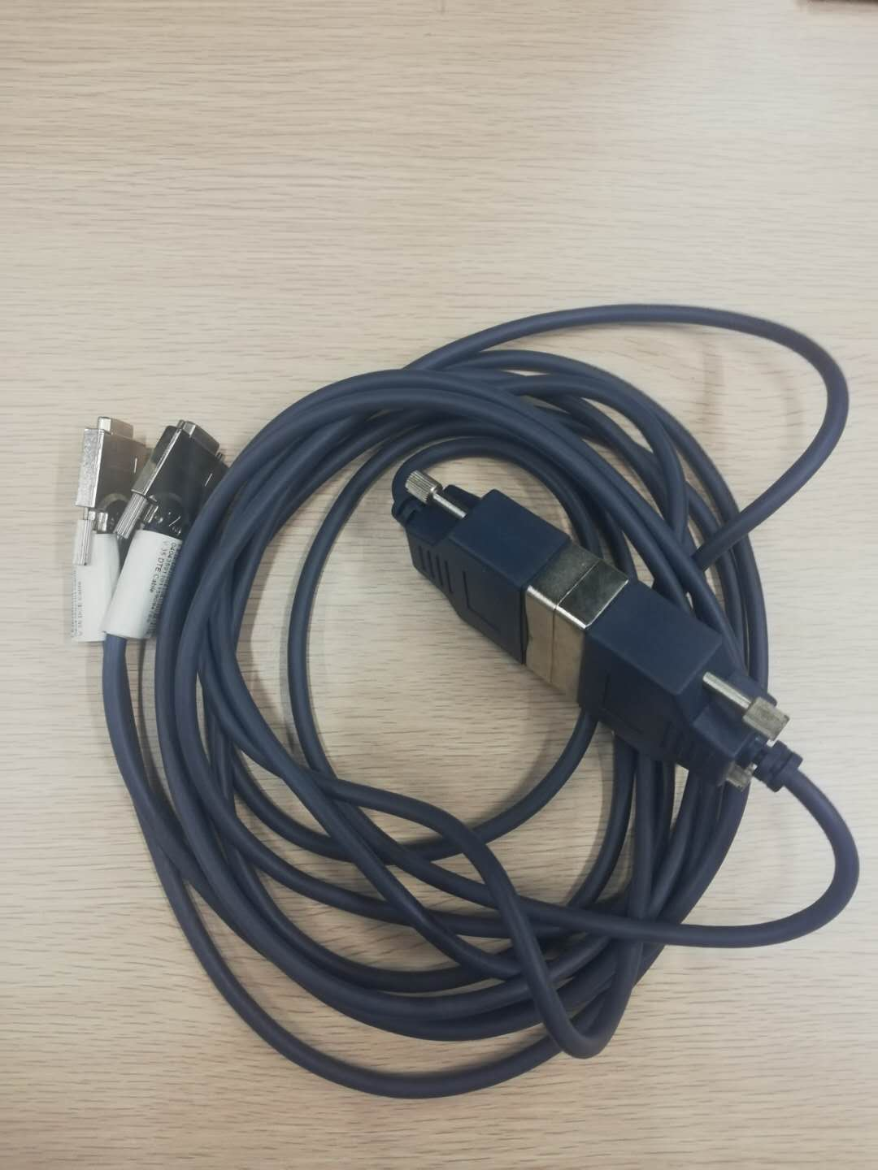
V35 电缆的使用-下（路由器断电情况下插拔！！！）
第1步，逆时针方向拧松电缆接头的螺栓
第2步，确认将两个螺栓先后都拧松到位，螺栓与路由器螺孔脱离。
第3步，捏紧接头并向外水平拔出，如有阻力，请水平方向左右轻微晃动并向外拔，直至接头彻底与接口脱离。
第4步，同样方法将电缆另一头取下。
第5步，将线缆打环整理好，放回线缆箱。

